Slide 1
Conditional GAN for diverse image generation (Image2image translation)
Zhuowei 07.22

Slide 2
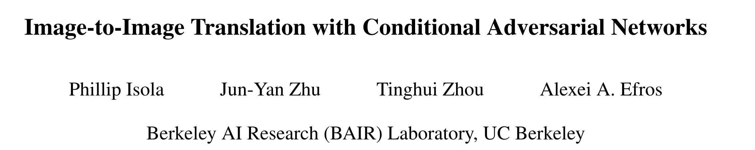
Image-to-image translation
Citation:14000+

Slide 3
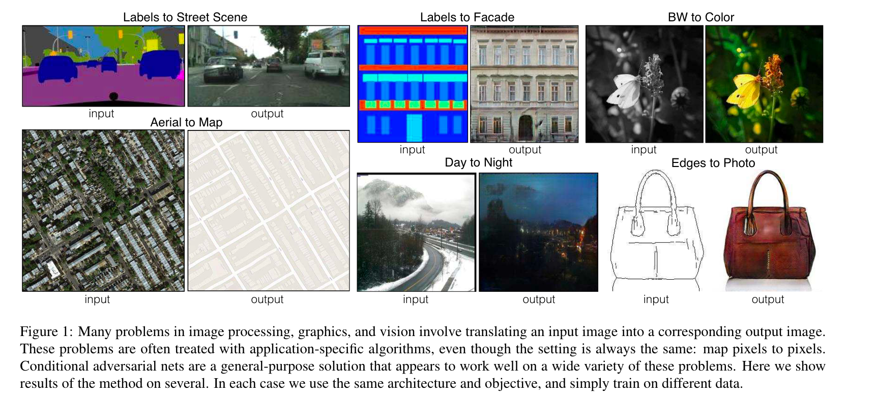
Image-to-image 具有很多应用场景
将之前的多种图像翻译任务统一到了一个 Image-to-image 的框架下

Slide 4
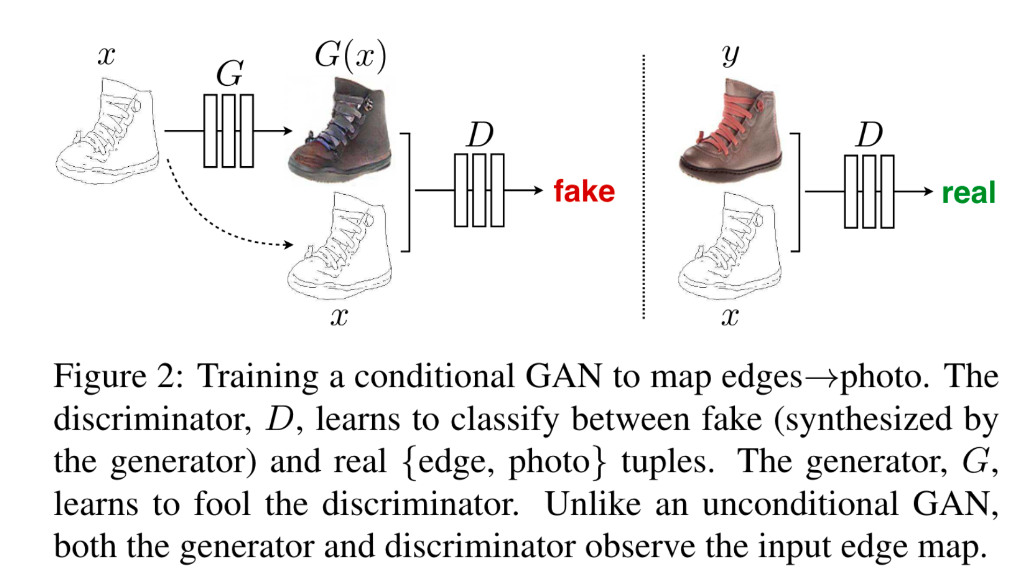
框架
提出了 conditional GAN loss 来监督图像生成

Slide 5
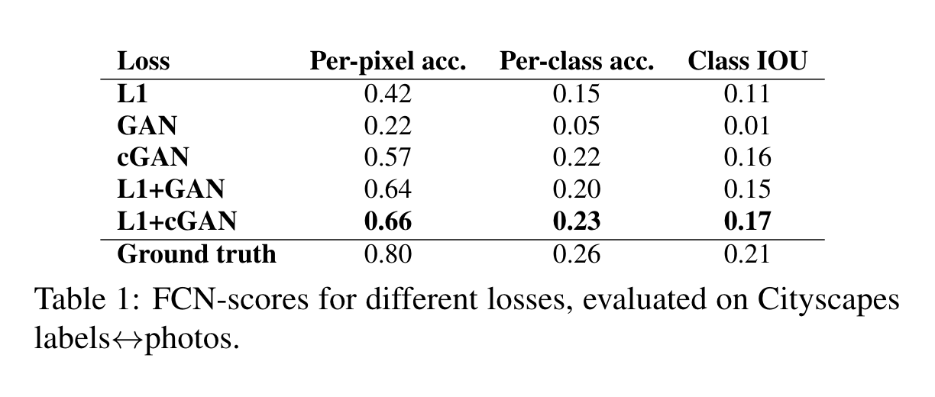
结果
GAN-based 的loss极大地提升了图像生成的质量

Slide 6
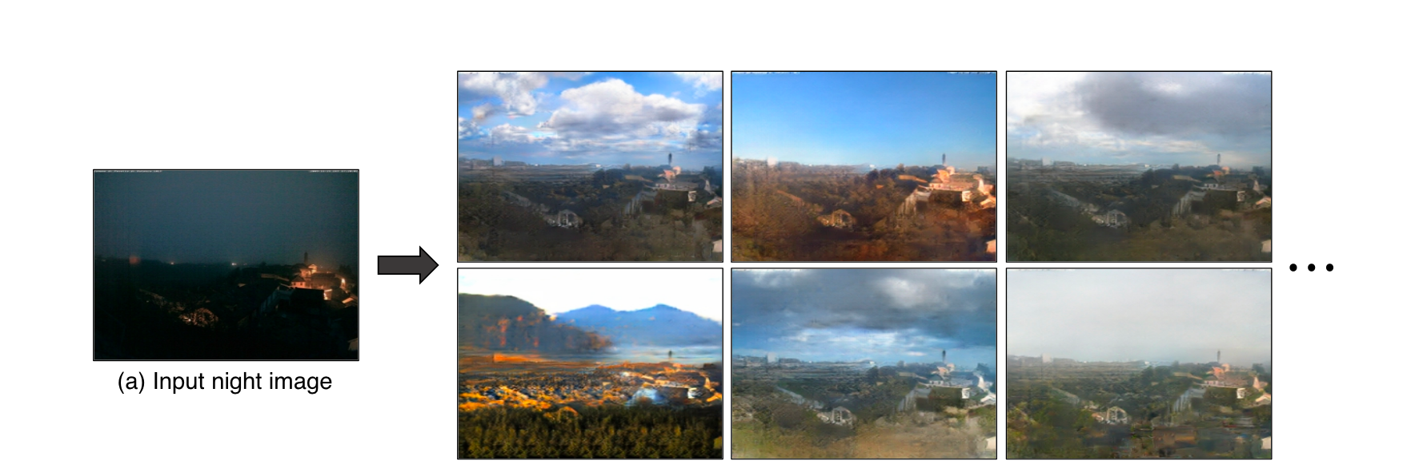
但是I2I往往不应该是一对一的映射关系
夜晚图像可以对应多种白天的图像

Slide 7
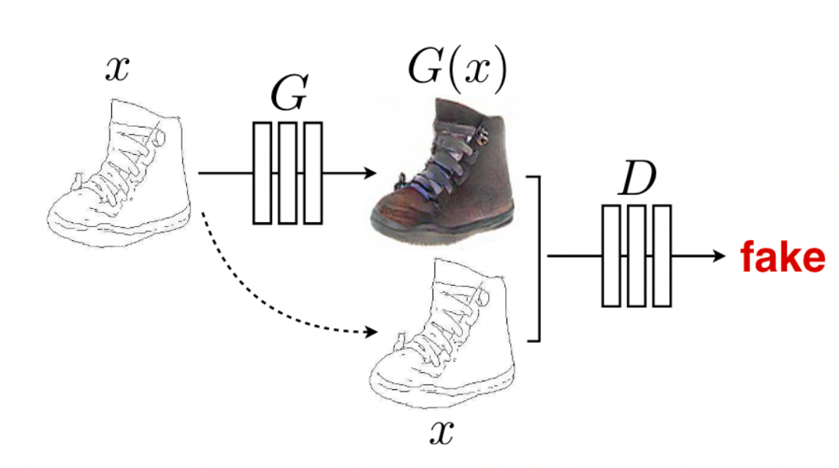
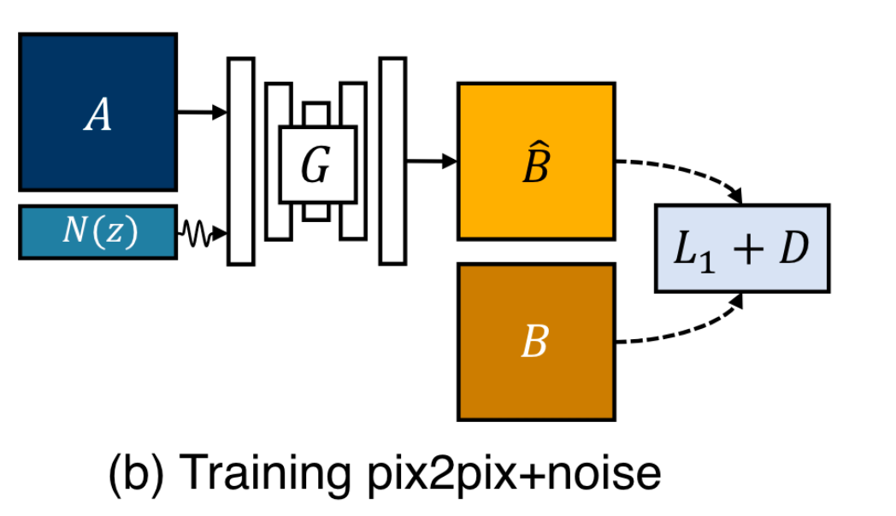
引入随机因子
给输入图像 concat 随机噪声

Slide 8
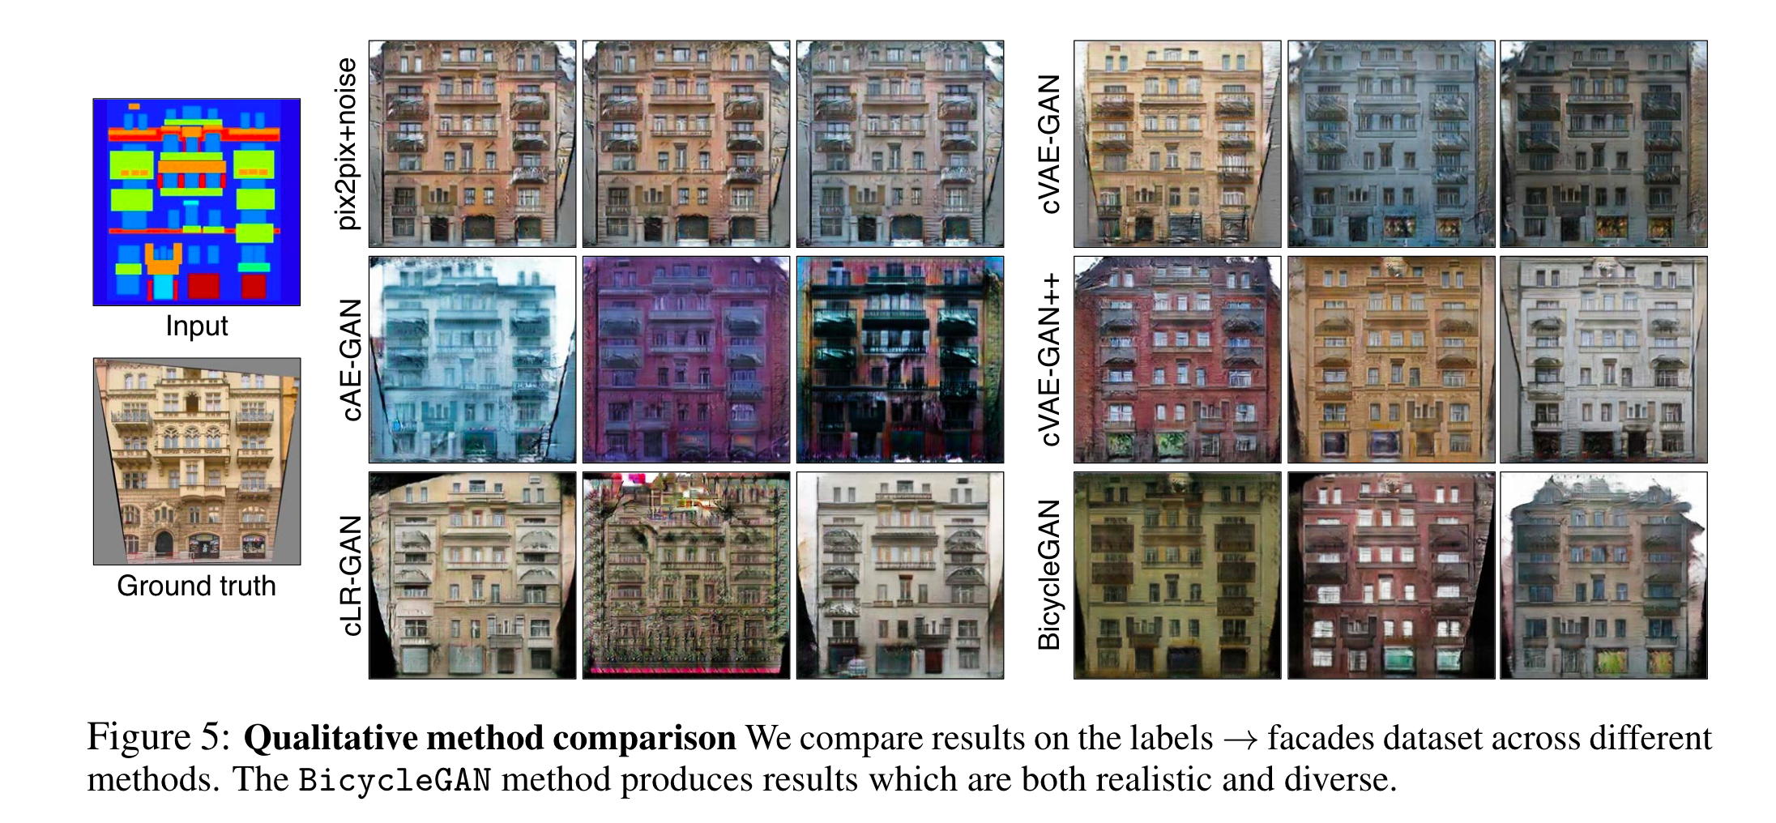
Naïve 的引入随机因子不能显著改善多样性
Model collapse

Slide 9
原因
GAN 存在 Model collapse： 生成器的目标是其生成图像被判别器认为是真实的, 因此生成的图像会尽可能远离判别器的分界面，导致不同噪声生成的图像都倾向与相同
分界面,与条件相关
Fake image
尽可能被D判断为
真实
Real image

Slide 10
Main idea
Make random noise important ：
在损失函数中加入对输入random noise的约束

Slide 11
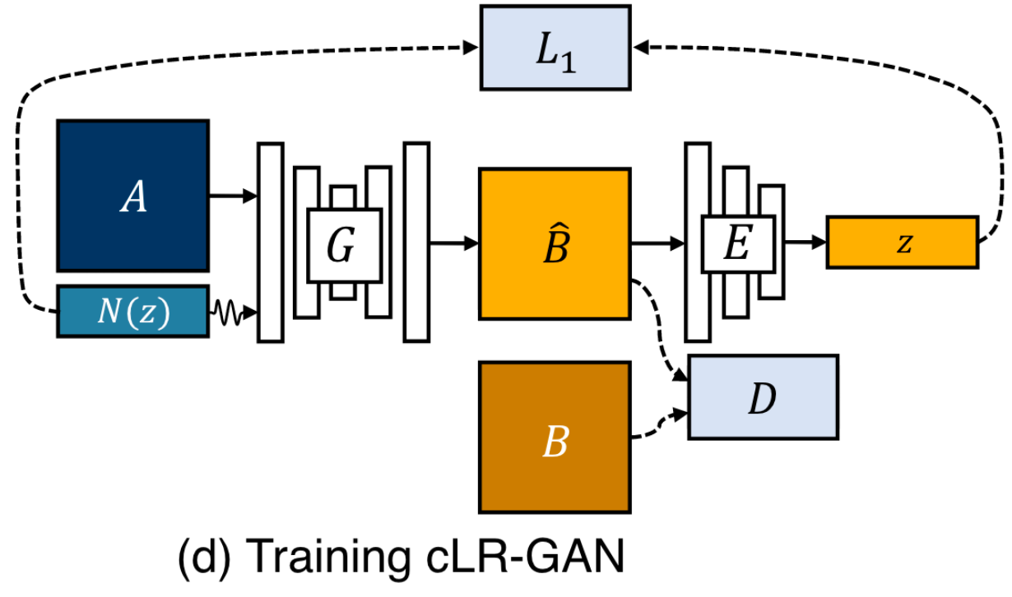
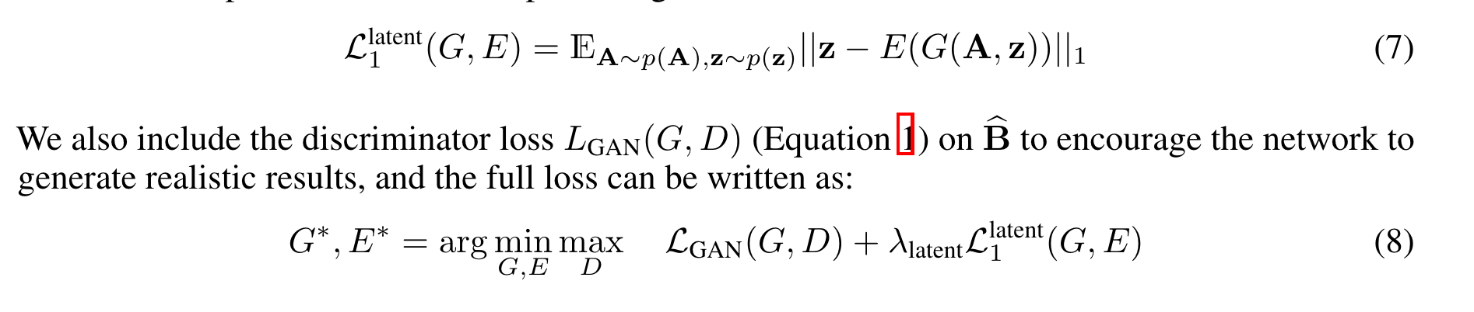
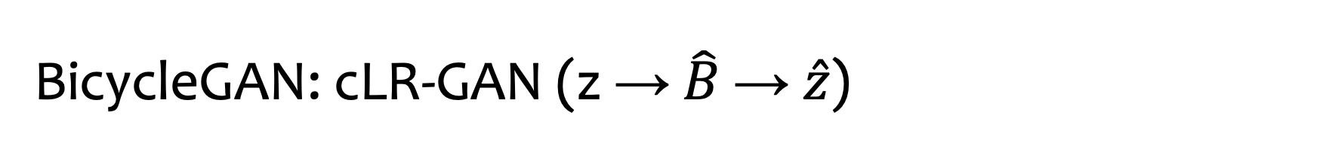
BicycleGAN: cLR-GAN (z → $\hat{B}$ → $\hat{z}$)
Latent Regression 重构z: random noise不起作用的话就不能被重构出来
Jun-Yan Zhu, et al. Toward Multimodal Image-to-Image Translation. NIPS 17

Slide 12
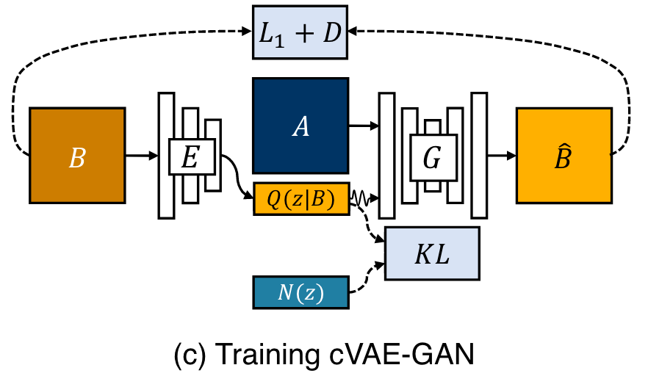
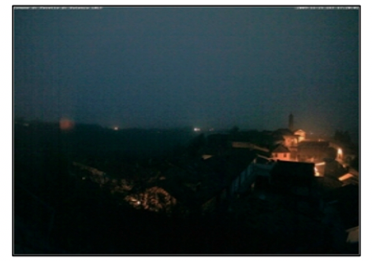
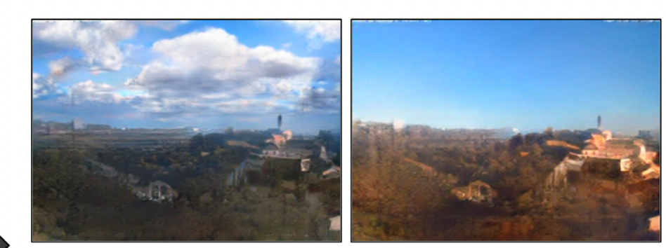
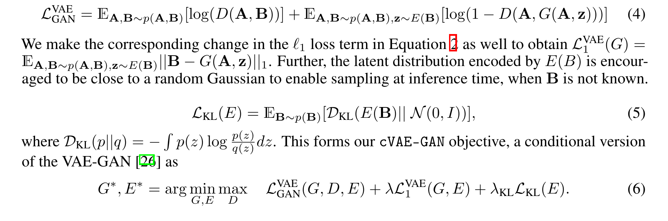
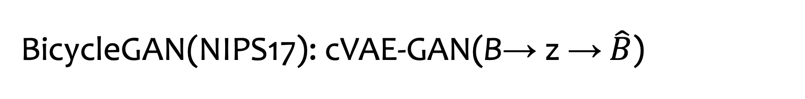
BicycleGAN(NIPS17): cVAE-GAN(B→ z → $\hat{B}$)
cVAE重构原图，因为必须依赖random noise 提供的style 信息才能重构原图
A
B

Slide 13
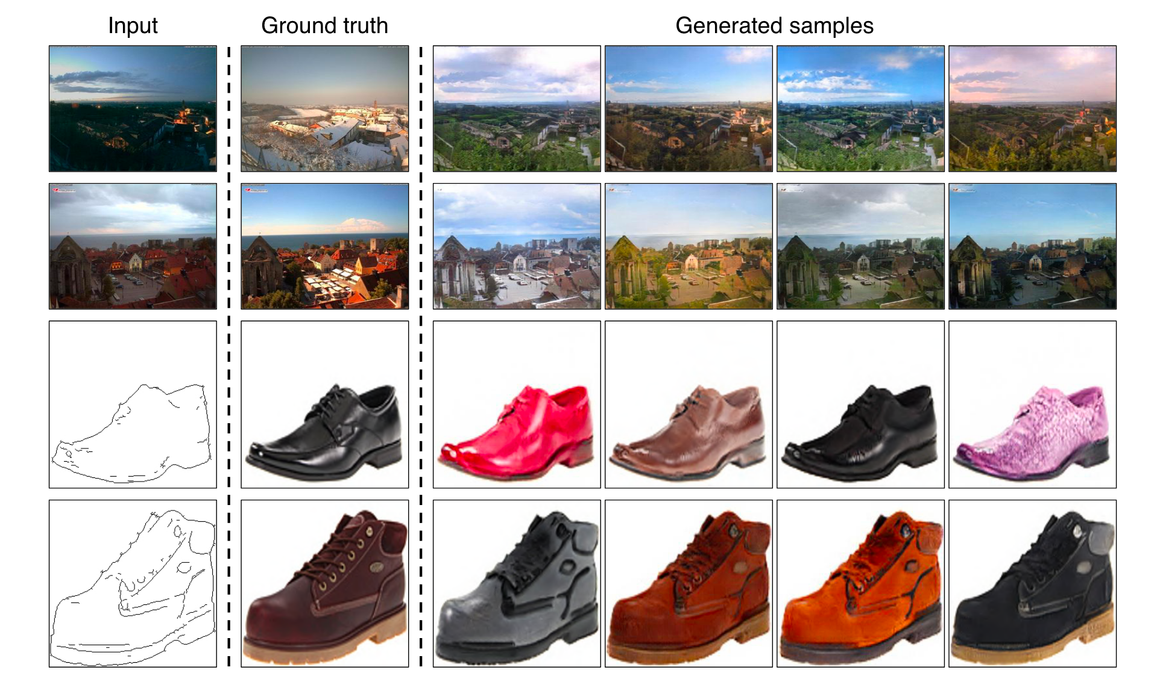
定性结果

Slide 14
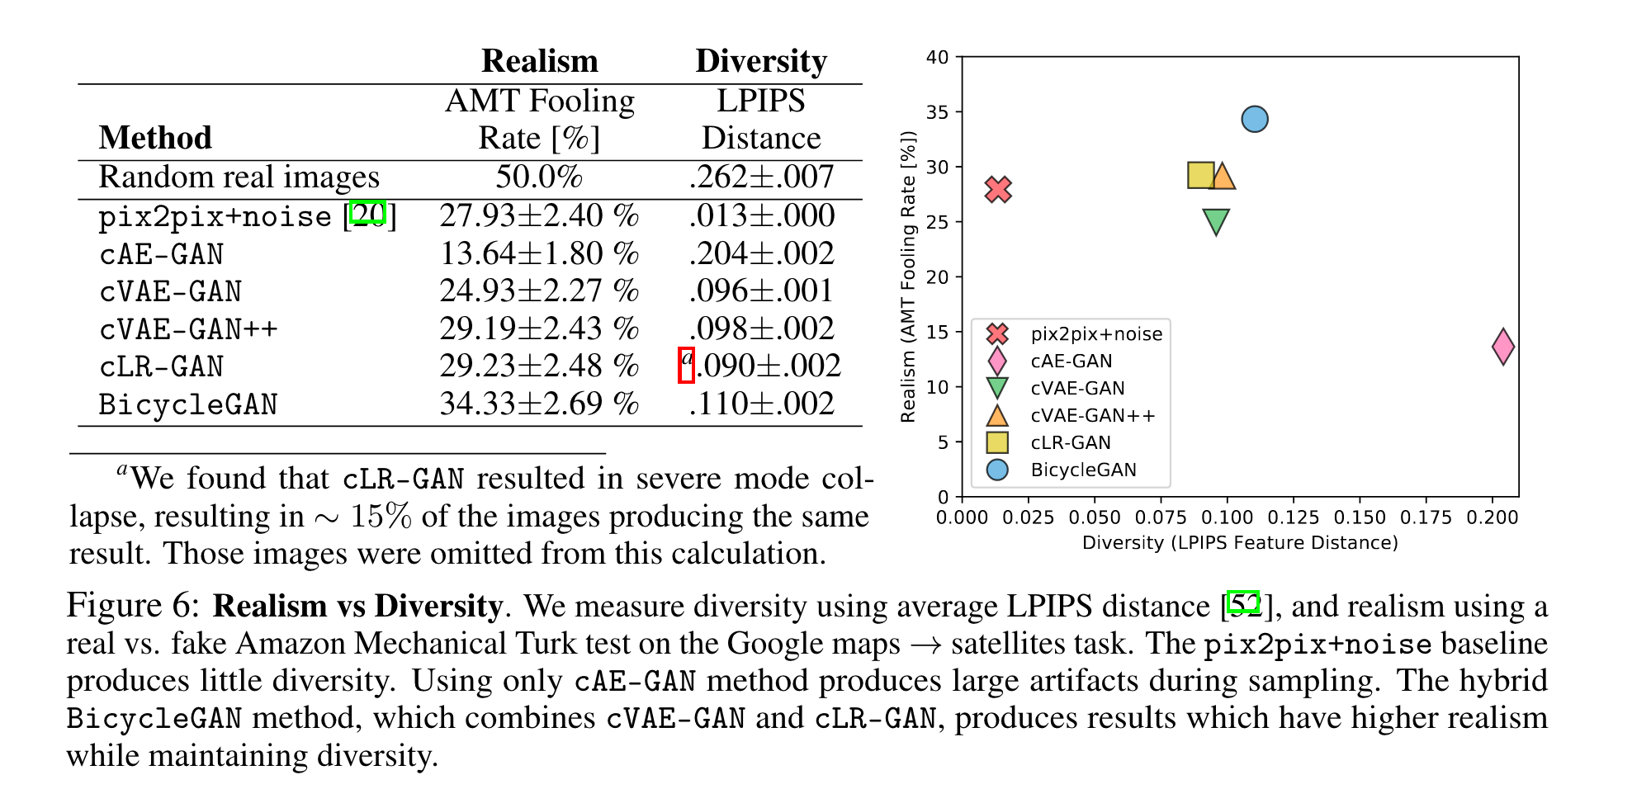
定量结果

Slide 15
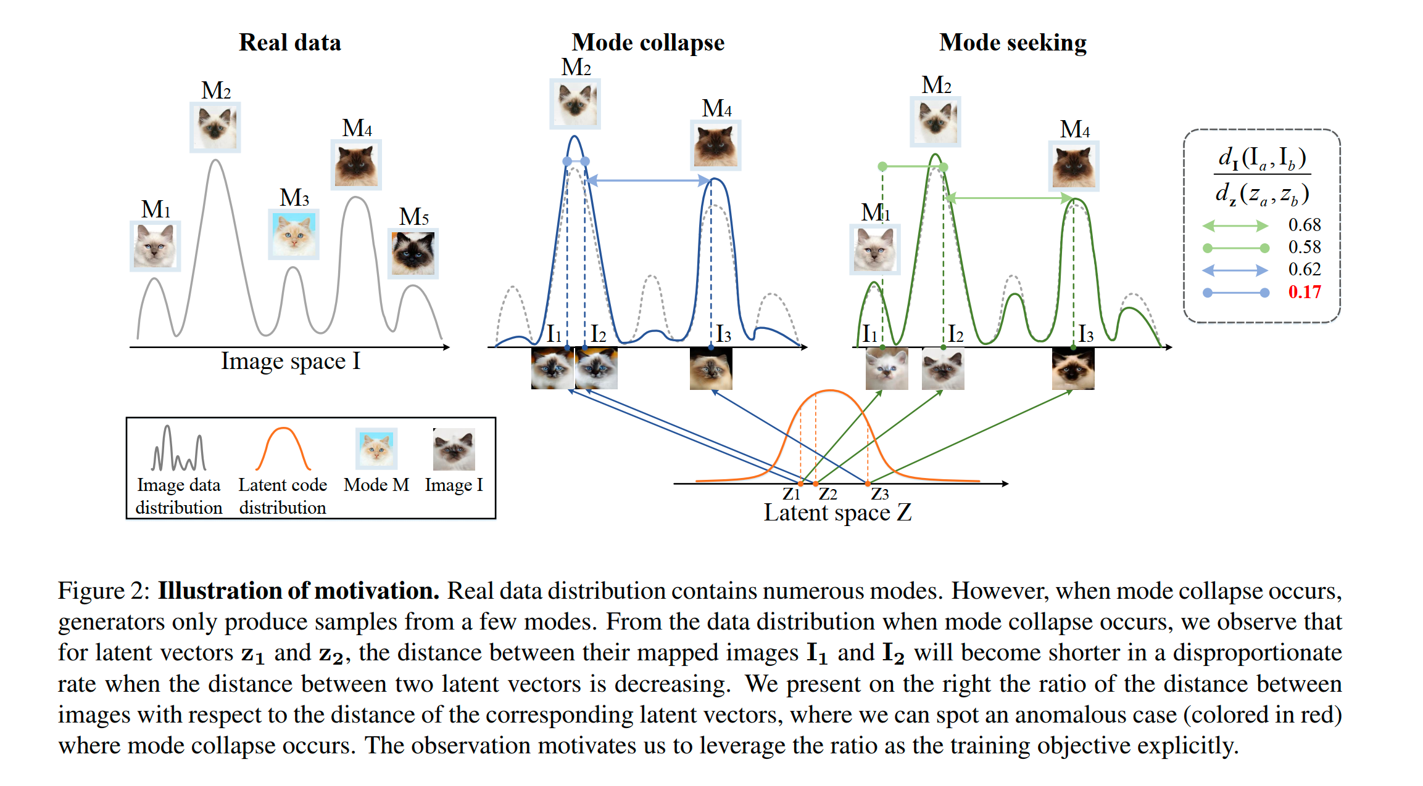
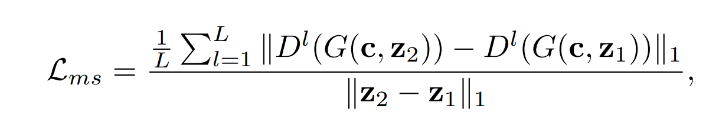
MSGAN (cvpr19)
不同z生成的图像应该尽可能不一致
而且由于两个latent code 越近时，对应的两个图片越容易只对应一种模式。因此设计了一个z越近，生成图像应该越不相似的损失
-
Qi Mao et al, Mode Seeking Generative Adversarial Networks for Diverse Image Synthesis. CPVR 19

Slide 16
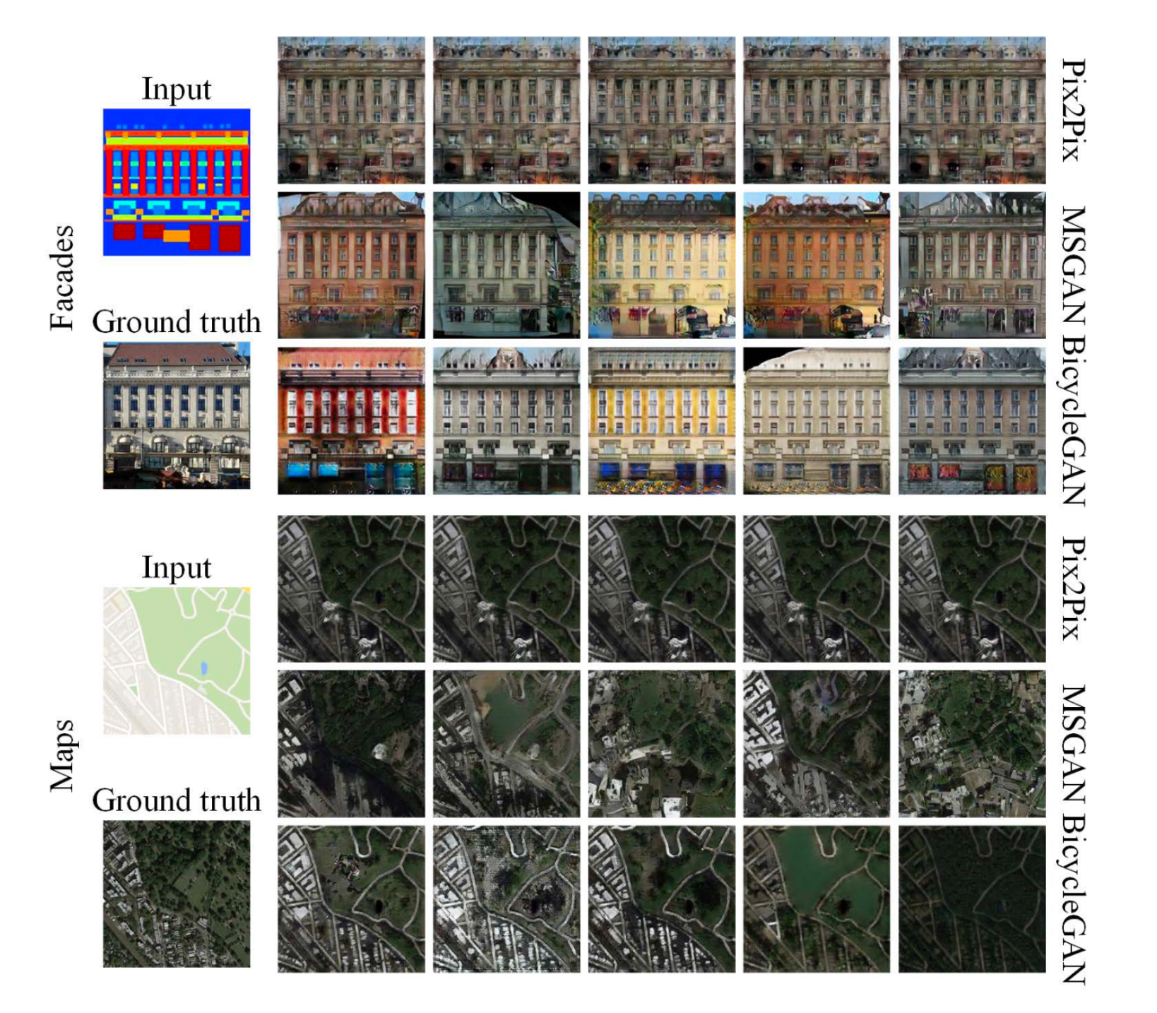
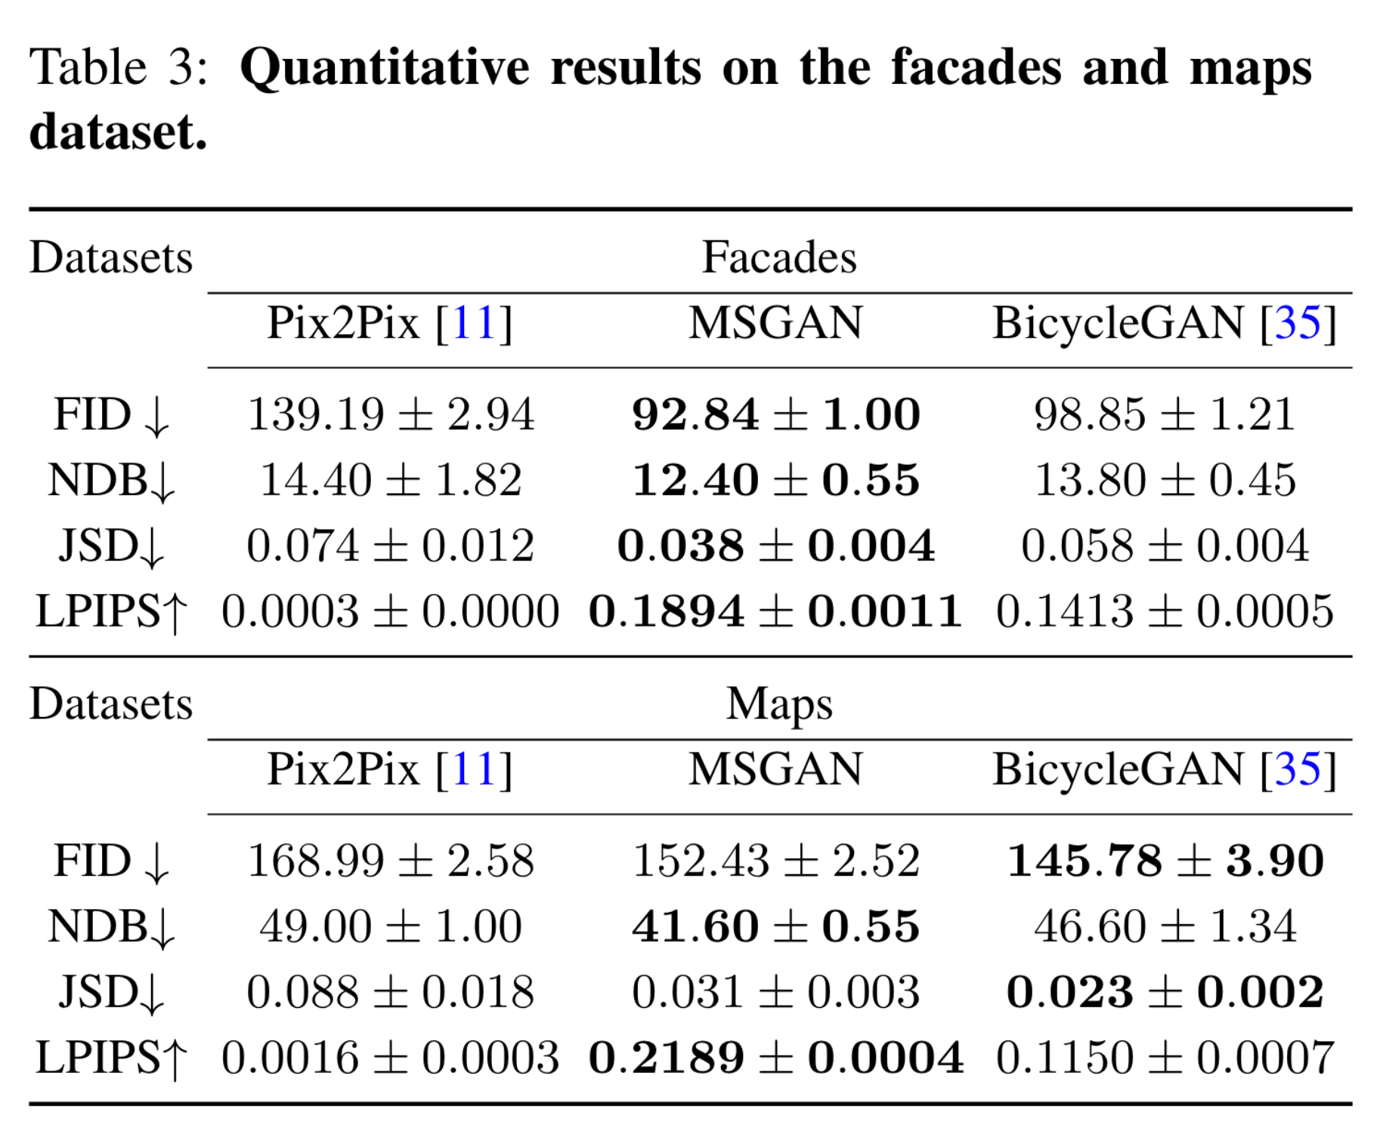
结果

Slide 17
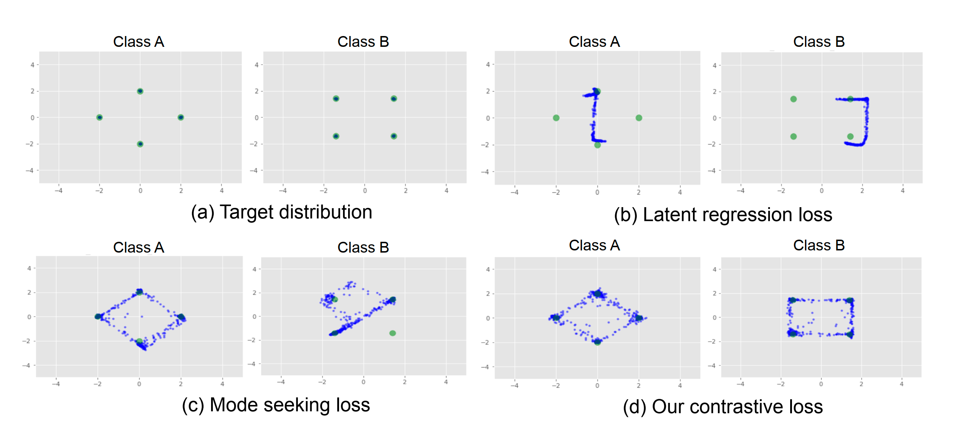
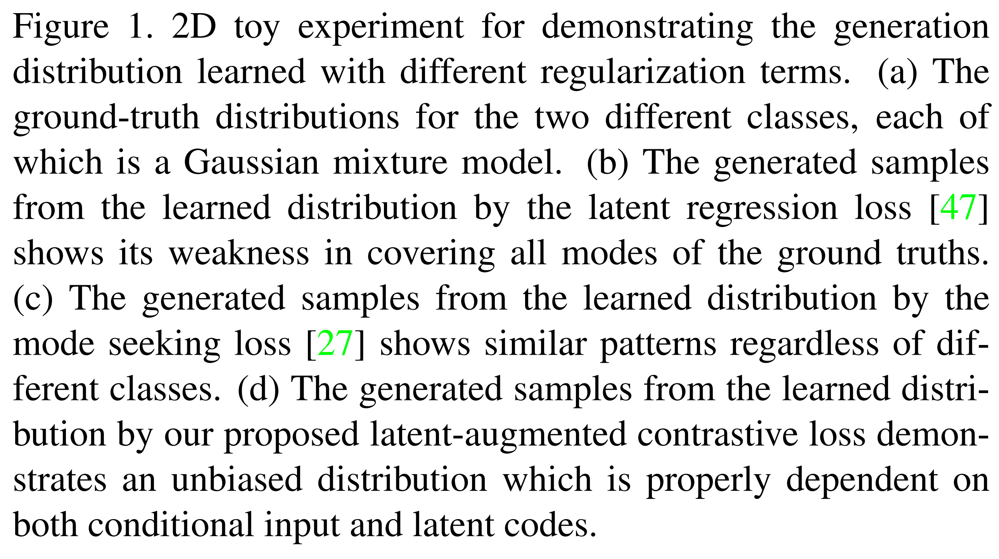
Divco (CVPR 21)
Rui Liu, et al. DivCo: Diverse Conditional Image Synthesis via Contrastive Generative Adversarial Network. CVPR 21

Slide 18
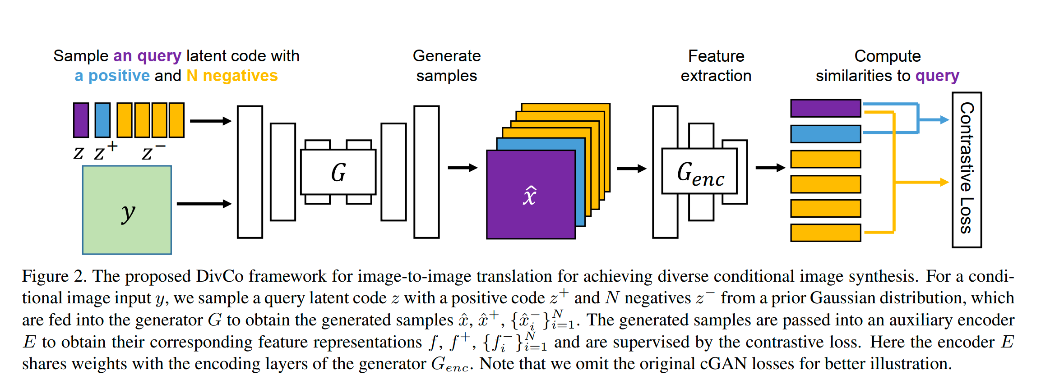
方法
z⁺
z⁻
Z越近，生成的图像应该越相似
z

Slide 19
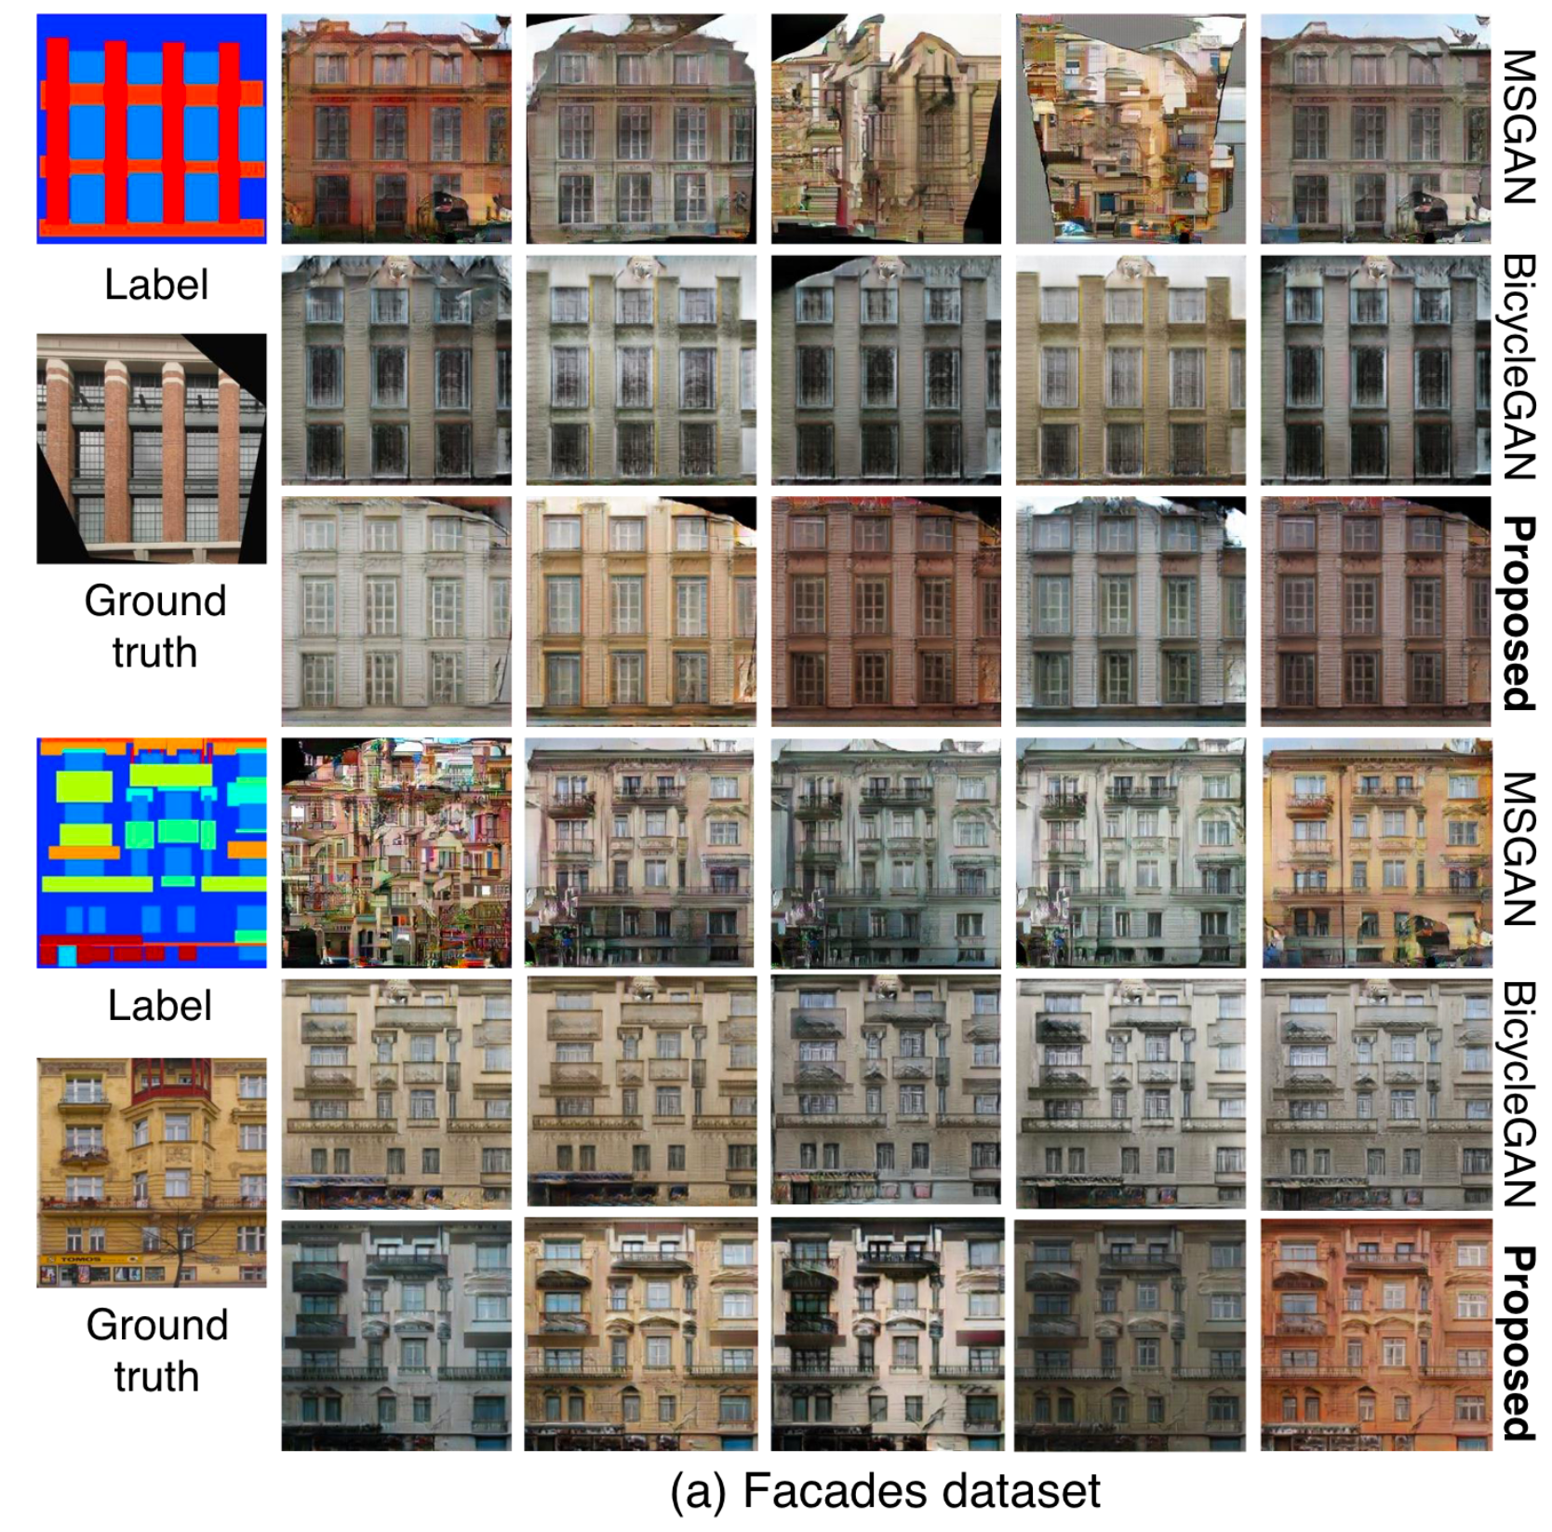
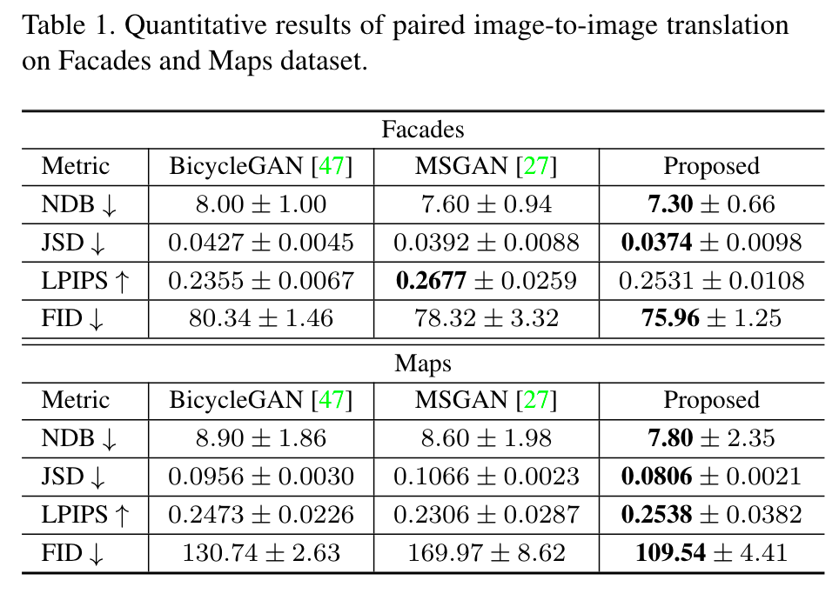
结果

Slide 20
讨论
cLR-GAN 重构z时输入应该包括A
z1
z2

Slide 21
讨论
多样性和质量应该不是一个正比例关系，为什么多样性增加往往带来图片的质量的提升？
Z的距离越小，应该越相似还是越不相似？
Z的距离越大，应该越相似还是越不相似？

